Slide 1



SOTF B
UTACO C
Base Patrulla, 21 de octubre del 2018

Slide 2
REFERENCIAS
FRAGORD 001 DEL SOTFBRAVO.
Carta IGM 1:50.000: ARICA
Fotografías satelitales (Google Earth Pro).
Info. Meteorológica: Windy, servicio meteorológico de la Armada.
Huso horario +3.

Slide 3

ORGATAR
COBRA
2-6
PM
T2 REINIKE
C2 ZAMBRANO (RO)
ELEM. RECON
T2 REINIKE
C2 ZAMBRANO (RO)
C1 VILLEGAS (FTE)
C2 OLIVARES (NAV)
ELEM. SEGURIDAD
PART. 1
T2 VILLEGAS
C1 ASENCIO (ENF)
PART. 2
C1 RETAMAL
C2 PÉREZ (AAL)
ACCIÓN EN EL OBJ.

Slide 4

MISIÓN
“Con el propósito de contribuir a degradar fuerzas Omega en el TOSO.
Entre el 230700 y 242359 Informar rutina de medios aéreos de Omega en Aeropuerto San Judas, en coord. L: 18° 30’ 27.64“ S G: 70° 17’ 12.61“ W.
ECSO, neutralizar medios aéreos de Omega, ubicados en Aeropuerto de San Judas.

Slide 5

V. EJECUCIÓN
A.- PRESUNCIONES DE PLANIFICACIÓN
Puntos de Inserción/ infiltración sin presencia enemiga, ni personal civil.
Puntos de extracción sin presencia enemiga, ni personal civil.
B.- INTENCIÓN DEL COMANDANTE
Objetivos Militares.
  Fuerzas que se encuentren en o cercanos al objetivo y se movilicen a través de este.
  Sistemas de C4 en o cercanos al Objetivo.
Estado Final Deseado.
Información evacuada al mando sin ser detectados por fuerzas enemigas o personal civil.
Criterios para el Éxito.
Información evacuada en forma oportuna.

Slide 6
V. EJECUCIÓN
C.- LIMITACIONES Y RESTRICCIONES
Cumplir D.I.C.A.
No infringir daños a la población civil y sus bienes.

Slide 7
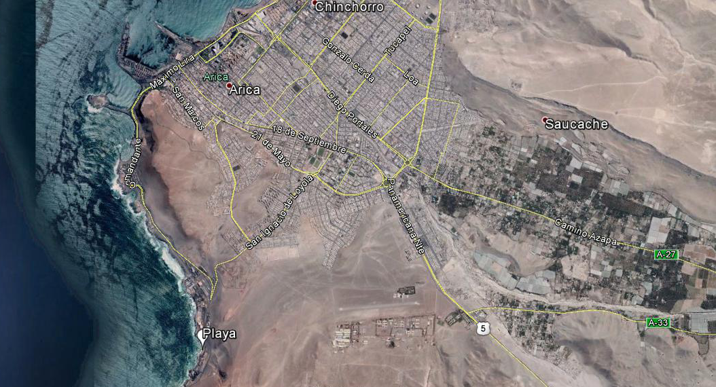

CONOPS
AROP

Slide 8
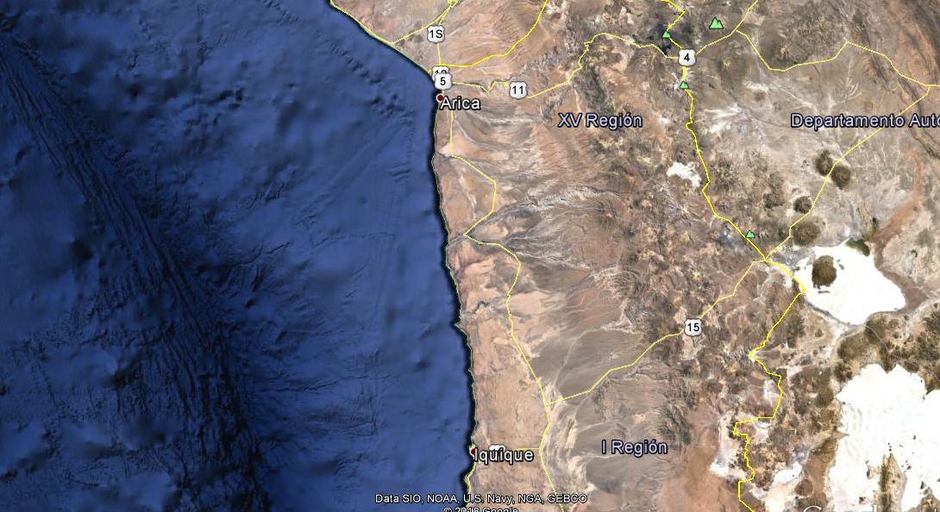

CONOPS
APROXIMACIÓN AL OBJETIVO
L: 18° 30’ 47.84"S
G: 70° 39’ 40.83"W
DIST. AL PTO. INS: 109 MN
TIEMPO DE VUELO: 45 min

Slide 9
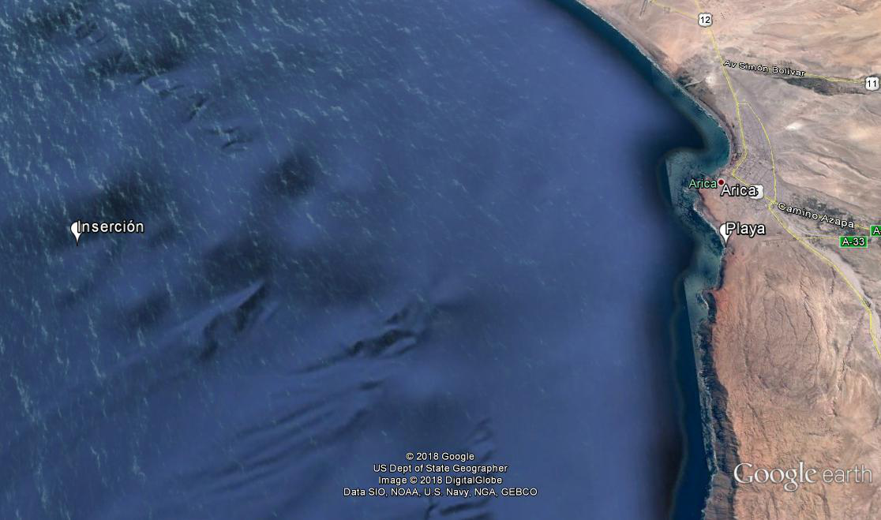

CONOPS
APROXIMACIÓN AL OBJETIVO
L: 18° 30’ 47.84"S
G: 70° 39’ 40.83"W
DIST. AL PTO. INS: 10 MN
TIEMPO DE NAVEGACIÓN: 1 HR

Slide 10
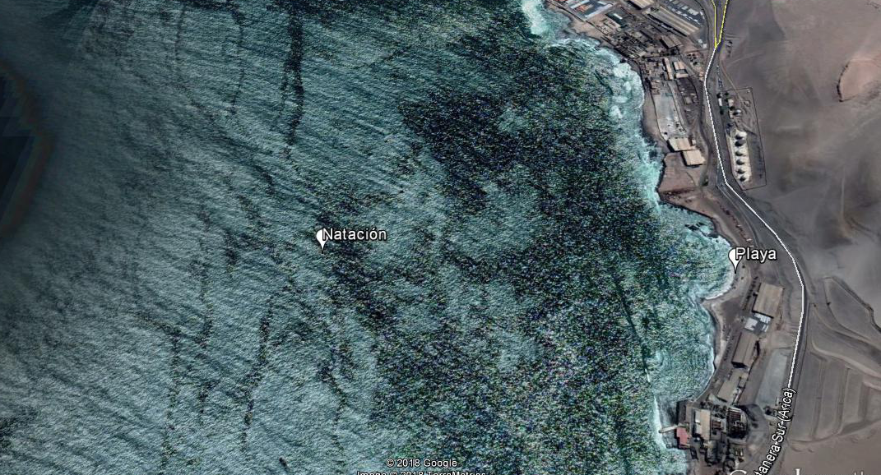
CONOPS
APROXIMACIÓN AL OBJETIVO
L: 18° 30’ 54.45“ S
G: 70° 18’ 59.55“ W

Slide 11
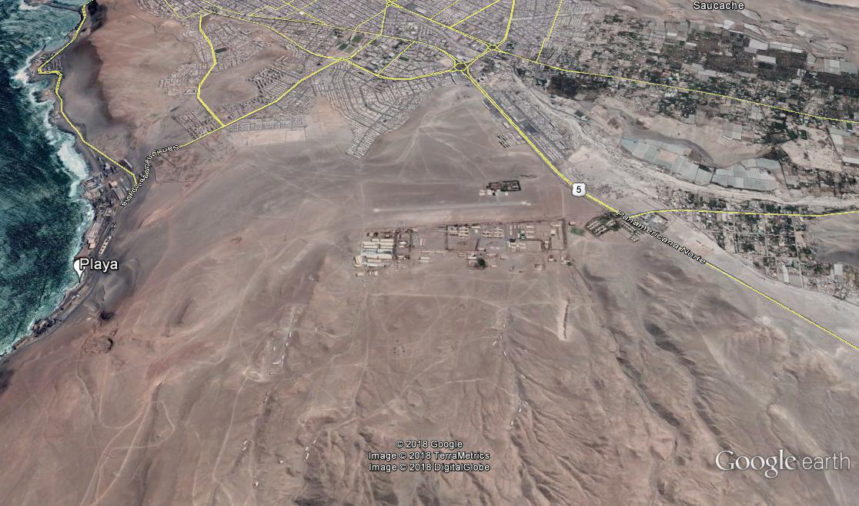

CONOPS
APROXIMACIÓN AL OBJETIVO
Coord.
18°30'27.64"S
70°17'12.61"W
PRO

Slide 12
CONOPS
ACCIÓN EN EL OBJETIVO
P.O. Ppal.
Az. de obs.: 302° mg
Dist. al obj.: 1.360 mts
Coord.:
L:18° 30’ 51.39"S
G:70° 16’ 33.71"W
PRO

Slide 13
CONOPS
RETIRADA DEL ÁREA OBJETIVO
Coord.
18°30'27.64"S
70°17'12.61"W

Slide 14
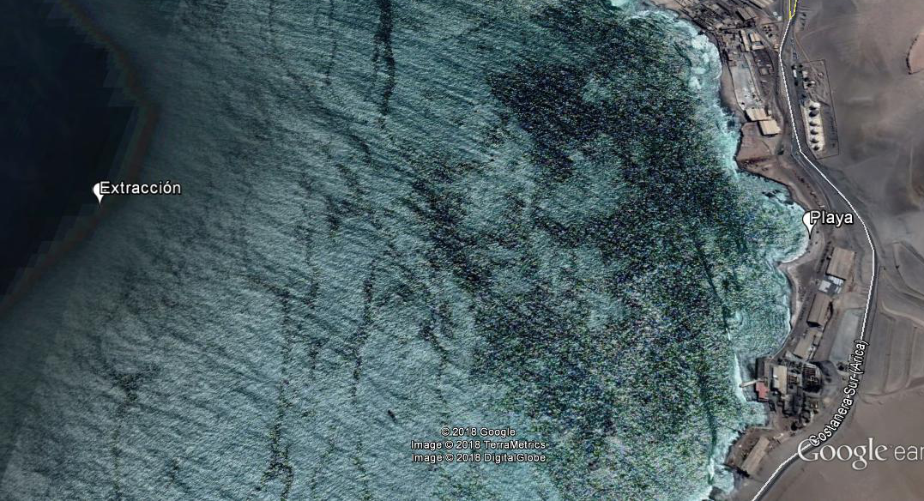

CONOPS
RETIRADA DEL ÁREA OBJETIVO
DISTANCIA: 1 MN
TIEMPO: 1 HRS.
L: 18° 30’ 51.08"S
G: 70° 19’ 57.46"W

Slide 15
V. EJECUCIÓN
TAREAS
TAREAS A ELEMENTOS
ELEMENTO DE RECON.
  A contar del 230700 y hasta el 242359, informar desplazamiento de fuerzas enemigas por Objetivo.
  A más tardar 241400, reportar al PM características del Objetivo
ELEMENTO DE SEGURIDAD.
  A contar del 230500 y hasta el 240030, asegurar al Elemento de Recon.

Slide 16

V. EJECUCIÓN
ESQUEMA DE MANIOBRA
RUTINA:
2 GUARDIAS:
  OBSERVADOR.
  RO/ BITÁCORA.
TIEMPO: 2 HORAS
TIEMPO APOSTADO: 20 MIN
Dist. : entre 100 a 150 mts

Slide 17
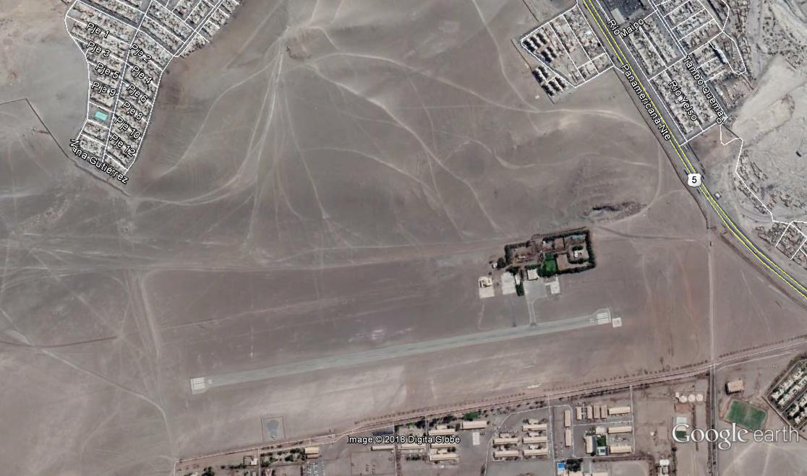

1
2
3
4
5
6
7
8
9
10
11
12
13
14
15
A
B
C
D
E
F
G
H
I
J
OBJETIVO

Slide 18

INSTRUCCIONES DE COORDINACIÓN
VENTANA HORARIA RECON: 230700 hasta 242359
HORA INSERCIÓN: 221800
HORA INSERCIÓN UOPI: 222100
HORA EXTRACCIÓN UOPI: 250200
HORA EXTRACCIÓN MARÍTIMA: 250900

Slide 19
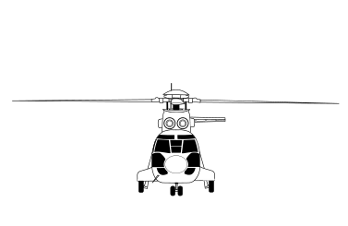

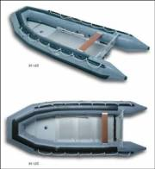
INSTRUCCIONES DE COORDINACIÓN
INSERCIÓN: Lanzamiento de Bote y salto al agua desde SH 352 “COUGAR”
BOTE N° 1 | BOTE N° 2
C1 RETAMAL (PATRÓN) | C2 PÉREZ (PATRÓN)
T2 REINIKE | T2 VILLEGAS
C2 ZAMBRANO | C1 ASENCIO
C2 OLIVARES (AY.PATRÓN) | C1 VILLEGAS (AY. PATRÓN)
19
Notes:
(MPOEs) INSERCIONES Y EXTRACCIONES: Son acciones destinadas a ingresar o egresar una patrulla hacia o desde territorio hostil, en forma encubierta y empleando medios de transporte no orgánicos de la patrulla, tales como aeronaves, buques o medios terrestres.

Slide 20
INSTRUCCIONES DE COORDINACIÓN
ORDEN PARA LA NATACIÓN (INFILTRACIÓN/EXFILTRACIÓN)
C2 OLIVARES (Nv) | C1 RETAMAL
T2 REINIKE | C2 ZAMBRANO (RO)
C1 ASENCIO (Buddy line) | C2 PÉREZ
C1 VILLEGAS | T2 VILLEGAS
SCOUT NADADORES | C1 VILLEGAS C2 OLIVARES
MARCACIÓN:
PLAYA SEGURA: ENLACE RADIAL/ IR (-.-.)/ CYALUME IR
PLAYA OCUPADA: ENLACE RADIAL/ IR (CIRCULAR)/ CYALUME IR (CIRCULAR)
Notes:
20

Slide 21
INSTRUCCIONES DE COORDINACIÓN
TIPO EXTRACCIÓN: Lancha rápida Defender
Marcación para la extracción:
Enlace Radial.
Ppal./ IFF IR, Alt./ CYALUME VERDE CIRCULAR
Marcación para medio UOPI:
Ropa Conductor: jeans y polerón rojo.
Actividad: Conductor verificando el motor.
S/S: Blanco/negro.
ENCARGADO CONTACTO: C1 VILLEGAS
CONCEPTO LOGÍSTICO: La patrulla contará con 03 días de autosuficiencia logística en todas las clases del EFL abastecimiento.
21
Notes:
(MPOEs) INSERCIONES Y EXTRACCIONES: Son acciones destinadas a ingresar o egresar una patrulla hacia o desde territorio hostil, en forma encubierta y empleando medios de transporte no orgánicos de la patrulla, tales como aeronaves, buques o medios terrestres.

Slide 22
INSTRUCCIONES DE COORDINACIÓN
CRITERIOS DE LANZ./ NO LANZ.:
Orden directa del mando.
CRITERIOS DE ABORTO:
Falla del medio de inserción.
Condiciones meteorológicas desfavorables (inserción/ infiltración).
Contacto con el enemigo durante la aproximación y acción en el objetivo.
50 % de bajas durante la aproximación al objetivo (sin contacto con el enemigo).
Pérdida de Equipo crítico.
PROCEDIMIENTO ANTE HOMBRE AISLADO:
Dirigirse al último PRU, posterior a un ciclo nocturno acogerse a plan S.E.R.E.
PROCEDIMIENTO ANTE CONTACTO CON EL ENEMIGO:
Romper el contacto (PAI).
Reagruparse en PRU o PRO.
Acogerse a plan EPA y SERE.
Notes:
22

Slide 23
PLAN DE EVASIÓN Y RECUPERACIÓN.
PLAN DE MARCACIÓN
 | PRIMARIO | ALTERNO
NOCHE | IR 3 CIRCULOS INTERBALO DE 4 SEG | CYALUME VERDE MOVIMIENTO VERTICAL 5 SEG CADA 5 SEG
DIA | LETRA “X” PAINEL NARANJO | LETRA “T” PAINEL NARANJA
PROCEDIMIENTO DE MARCACIÓN: SE PROCEDERÁ A MARCAR EL AREA DE EXTRACCIÓN A CONTAR DE 10 MINUTOS ANTES Y DESPUES DE LA AURORA Y EL OCASO
INFORMACIÓN DE UBICACION
SARNEG | SARDOT
MURCIELAGO 1-2-3-4-5-6-7-8-9-0 | NOMBRE: TANGO | UBICACIÓN: L: 32º 26’ 45” S G: 071º 19’ 46” W REF: CERRO EL TRARO
INFORMACIÓN DE AUTENTICACIÓN
NÚMERO DEL DIA | PALABRA DEL DIA | LETRA DEL DIA
508 | LIBERTAD | B
PALABRA DE COACCIÓN | COLOR DEL DÍA | SANTO Y SEÑA
REPTIL | AZUL | RANA / CONDOR
FRECUENCIA EMERGENCIA | PPAL: 134.10 MHZ | SEÑAL DE RECONOCIMIENTO VISUAL NOCTURNO
 | ALT: 134.15 MHZ | IR 3 CIRCULOS INTERVALO DE 4 SEG
EN CLARO - 10’ ANTES Y DESPUES DE LA AURORA / OCASO
INFORMACIÓN DEL AREA DE RECUPERACIÓN
PUNTO DE RECUPERACION | COORDENADAS
PUNTO RECUPERACION AZUL | L: 32º 33’ 7.829”S G: 071º 14’ 21.243” W
PUNTO DE RECUPERACION ROJO | L: 32º 26’N 28.982”S G: 071º 10’ 59.77” W

Slide 24

IV. LOGISTICA
CONCEPTO LOGÍSTICO: La patrulla contará con 03 días de autosuficiencia logística en todas las clases del EFL abastecimiento.
A.- E.F.L Abastecimiento.
CLASE I: | AGUA VÍVERES (Por Operador) | 09 Lt. POR OPERADOR. 03 RACIONES DE COMBATE 24 Hrs.
CLASE II: | ARMAMENTO EQUIPO | ARMAMENTO ORGANICO DE LA UNIDAD . COMUNICACIONES ORGANICO DE LA UNIDAD. 09 SUPRESORES DE RUIDO. 01 CÁMARA SOPHIE 02 MIRA TERMAL SU 232 01 KIT DE RECONOCIMIENTO ESPECIAL 02 CARTAS DEL AREA 03 GPS 05 MANTAS FIBROTEX 01 TAC-100 08 BOLSAS ESTANCAS
24
Notes:
LOGÍSTICO
Se describen los EFL que se requerirán para el cumplimiento de la misión
(Según Cuadro de Deberes y Obligaciones)

Slide 25
IV. LOGISTICA
A.- E.F.L Abastecimiento.
CLASE III: | COMBUSTIBLE LUBRICANTES | 120 lts Gasolina 97 06 pintas
CLASE IV: | CONSUMOS | 09 CYALUME ROJO 09CYALUME VERDE 09 CYALUME IR 22 PILAS 123 A 09 PILAS 2 A PAÑOS ASEO DE FUSIL (BASE PATRULLA)
25
Notes:
LOGÍSTICO
Se describen los EFL que se requerirán para el cumplimiento de la misión
(Según Cuadro de Deberes y Obligaciones)

Slide 26
IV. LOGISTICA
A.- E.F.L Abastecimiento.
CLASE V: | EXPLOSIVOS PIROTÉCNICOS MUNICIÓN | Omitido. 02 GRANADAS DE MANO HUMO BLANCA. 02 GRANADAS DE MANO HUMO ROJO. 2160 TIROS 5.56 SS 109. 252 TIROS .45.
26
Notes:
LOGÍSTICO
Se describen los EFL que se requerirán para el cumplimiento de la misión
(Según Cuadro de Deberes y Obligaciones)

Slide 27
LOGÍSTICA
A.- E.F.L. Abastecimiento: OMITIDO.
B.- E.F.L. Personal.
PROCEDIMIENTO CON MUERTOS | EN TODAS LAS FASES | Se ocultarán los muertos y se marcará la posición en el GPS para recuperarlo en futuras operaciones.
PROCEDIMIENTOS CON PRISIONEROS DE GUERRA. | APROXIMACIÓN AL OBJETIVO ACCIÓN EN EL OBJETIVO RETIRADA DEL OBJETIVO | CIVILES-MILITARES: Serán registrados y llevados hasta el PRO y posteriormente se informará al mando. No se considerarán PG. CIVILES: Se registran, amarran y se informa al mando. MILITARES: DRASPA, se amarran y se informa al mando.
REEMPLAZOS |  | No hay.
27
Notes:
LOGÍSTICO
Se describen los EFL que se requerirán para el cumplimiento de la misión
(Según Cuadro de Deberes y Obligaciones)

Slide 28
LOGÍSTICA
C.- E.F.L. Transporte.
Medios orgánicos: 02 Botes F 470
TERRESTRE | CAMIÓN UOPI | PARA INSERCIÓN Y EXTRACCIÓN
AÉREO | SH 352 | INSERCIÓN
MARÍTIMO | LSR DEFENDER | EXTRACCIÓN
28
Notes:
LOGÍSTICO
Se describen los EFL que se requerirán para el cumplimiento de la misión
(Según Cuadro de Deberes y Obligaciones)

Slide 29
IV. LOGISTICA
D.- E.F.L Sanidad.
NIVELES DE ATENCIÓN | 1º NIVEL 2º NIVEL 3º NIVEL 4º NIVEL | Por Operador y otro integrante de la Patrulla. Enfermero. Omitido. Hospital de la Patria.
PLAN DE EVACUACIÓN | APROXIMACIÓN AL OBJETIVO ACCIÓN EN EL OBJETIVO RETIRADA DEL OBJETIVO | Se establecerá un P.R.U. y se informará y se coordinará con el mando para su extracción. Medios asignados, CASEVAC marítimo, MEDEVAC aéreo. Será retirado del Objetivo y llevado zona segura. para ser evaluado por enfermero, para ser llevado con la patrulla a un punto de extracción coordinado con el Mando. Medio asignado, MEDEVAC aéreo. Se estabilizará en un P.R.U. se informará y se coordinará con el Mando para su extracción. Medio asignado, CASEVAC marítimo, MEDEVAC aéreo.
Enfermero: C1 IM (Enf.co). A. ASENCIO A.
Notes:
LOGÍSTICO
Se describen los EFL que se requerirán para el cumplimiento de la misión
(Según Cuadro de Deberes y Obligaciones)

Slide 30



COMUNICACIONES
DIAGRAMA DE ENLACES
EQUIPO | RED | ENLACE | REPRESENTACIÓN
RF 5800H MP | HF | VOZ / DATA
IRIDIUM | SATELITAL | VOZ
BLACKBERRY | CELULAR | VOZ /DATA
RF 5800V HH | VHF | VOZ
COBRA 1
RF 5800 V HH
SOFT B
PARTIDA 1
PPAL CANAL C
ALT. CANAL C ALT.
“PM”
PPAL. ZEUS
ALT. ODISEO
HADES/COBRA
RF 5800 V HH
RF 5800 M MB
PARTIDA 2
COBRA 2
RF 5800 V HH
Notes:
MULTIBANDA RF 588 M HH- PRO 5101

Slide 31
COMUNICACIONES
Restricciones.
Está PROHIBIDO el uso de celulares en la operación. (Ref.: DTN Nº 2410).
Información o mensajes a través de Telefonía Celular queda RESTRINGIDO a sólo DATA .
SITREP cada 6 hrs al PM a contar de la inserción. (5 min antes y después en escucha).
Prioridad de Evacuación de Información:
BLACKBERRY SATELITAL.
SANTO Y SEÑA: NUMERAL DEL DIA
RADIO OPERADOR DE REEMPLAZO: C2 IM PÉREZ.

Slide 32

COMUNICACIONES
DIAGRAMA DE ENLACES
EQUIPO | RED | ENLACE | REPRESENTACIÓN
RF 5800M MB | VHF / UHF | VOZ
PRO 5150 | MARITIMO | VOZ
RF 5800M MB
PPAL. 134.1
ALT. 134.15
HADES
PRO 5150
PPAL. 40X
ALT. 40V
Notes:
MULTIBANDA RF 588 M HH- PRO 5101

Slide 33
V. MANDO Y CONTROL
A.- COMUNICACIONES
3.- SEGURIDAD.
CAMBIO DE CANAL: MATADOR
LLAMADA GENERAL: MANADA
CIFRADO DE MENSAJES: WINRAR (HADAR)
CUADRO DE AUTENTICIDAD
TABLA DE CIFRADO
Notes:
MULTIBANDA RF 588 M HH- PRO 5101

Slide 34
V. MANDO Y CONTROL
A.- COMUNICACIONES
3.- TABLA DE AUTENTICIDAD
 | 1 | 2 | 3 | 4 | 5 | 6 | 7 | 8 | 9
I | 7 | A | O | 7 | L | 1 | B | P | 8
J | I | Q | G | L | N | H | 9 | C | B
K | 3 | K | U | P | 4 | W | G | X | 1
L | V | C | M | H | 7 | G | R | V | E
M | B | S | J | 9 | E | 6 | I | 2 | 3
N | F | X | A | 3 | Y | Q | S | U | T
O | 1 | D | 2 | Z | I | L | K | A | F
P | 5 | T | 8 | N | R | A | 4 | Z | M
Q | E | 9 | 1 | B | S | J | 3 | Y | 5
R | L | 4 | Q | W | 2 | 1 | D | N | P
S | 2 | H | R | 5 | 8 | C | E | W | 4
Notes:
MULTIBANDA RF 588 M HH- PRO 5101

Slide 35
V. MANDO Y CONTROL
A.- COMUNICACIONES
4.- TABLA DE CIFRADO.
G | S | L | I | N | X | A | J | D | Q
1 | 2 | 3 | 4 | 5 | 6 | 7 | 8 | 9 | 0
EJEMPLO DE CODIFICADO: NSLJ – JLIX (SIGNIFICA: 5238 – 8346)
Notes:
MULTIBANDA RF 588 M HH- PRO 5101

Slide 36
MANDO
Ubicación del Comandante y 2º Comandante.
FASE | Comandante | Segundo
Aproximación Área Objetivo. | Grueso | Retaguardia.
Acción en Área Objetivo. | Elemento de Reconocimiento | Elemento de Seguridad Partida Nº1
Retirada Área Objetivo. | Grueso | Retaguardia.
Sucesión de Mando.
FASE
Aproximación Área Objetivo. | Reglamentaria.
Acción en Área Objetivo. | Reglamentaria por Elemento.
Retirada Área Objetivo. | Reglamentaria.
Notes:
V. MANDO Y COMUNICACIONES: Establece la ubicación del Comandante y sus movimientos, establece formas de enlace, reconocimiento e identificación, instrucciones y reglas generales relativas al empleo de comunicaciones y otros equipos electrónicos, si fuera necesario.
MANDO Y CONTROL
COMUNICACIONES

Slide 37
ADAPTACIÓN A LA REALIDAD
El equipo sensible, armamento y mochilas serán entregados en la playa de infiltración por grupo de control (STAFF SOFT B).
Equipos apnea serán entregados a grupo de control (STAFF).
Prohibido el tránsito por predios particulares.
Telefonía celular se empleará en caso de emergencia real.
Notes:
37

Slide 38

CONOPS
APROXIMACIÓN/ RETIRADA OBJETIVO
Coord.
18°30'27.64"S
70°17'12.61"W
L: 18° 31’ 6.52“ S
G: 70° 16’ 15.33“ W

Slide 39
ADAPTACIÓN A LA REALIDAD
CRITERIOS DE ABORTO
Emergencia real y/o catástrofe.
Condiciones meteorológicas desfavorables que no permitan la inserción y/o infiltración.
Ausencia de vehículo de seguridad y/o enfermero en la playa y punto de inserción.
Ausencia del medio de inserción.
Notes:
39

Slide 40
ADAPTACIÓN A LA REALIDAD
PLAN DE EVACUACIÓN.
  Evalúa enfermero.
  Apoya LSG (durante la inserción/infiltración)
  Evacuación (LSG/ ambulancia).
Notes:
40

Slide 41
APTACIÓN A LA REALIDAD
MRO
Notes:
41

Slide 42
TÉRMINO DE LA EXPOSICIÓN

